Slide 1
Sistemas Operativos Licenciatura Engenharia Informática Licenciatura Engenharia Computacional
Ano letivo 2022/2023
Nuno Lau (nunolau@ua.pt)

Slide 2
Escalonador do CPU
Selecciona de entre os processos Ready qual o que irá ser executado no(s) CPU(s)
Escalonador é activado quando o processo:
Muda do estado de running para waiting
Muda do estado running para ready
Muda do estado waiting para ready
Termina
Os escalonadores que usam apenas 1 e 4 são designados non preemptive
Escalonadores que usam 2 e 3 são preemptive

Slide 3
Escalonamento FCFS
First-Come, First-Served
Process Burst Time
P₁ 24
P₂ 3
P₃ 3
Se os processos chegarem pela ordem 1, 2, 3, então:
Tempo de espera: P₁ = 0; P₂ = 24; P₃ = 27
Tempo médio de espera: (0 + 24 + 27)/3 = 17
P₁
P₂
P₃
0
24
27
30

Slide 4
Escalonamento SJF
Shortest Job First
Ordena os processos considerando a duração do próximo CPU burst. Executa primeiro os processos com CPU burst mais curtos
Duas opções
Nonpreemptive – uma vez atribuído o CPU o processo fica em Running até terminar o CPU burst
Preemptive – se um processo entra na fila de Ready com um CPU Burst menor do que o tempo restante do CPU burst do processo em execução, atribuir o CPU ao processo que entrou em Ready. Também conhecido como Shortest-Remaining-Time-First (SRTF)
SJF é óptimo do ponto de vista do tempo médio de espera de um conjunto de processos

Slide 5
Escalonamento por prioridades
Priority sheduling
É associado um nível de prioridade (inteiro) com cada processo
Não existe acordo sobre se a prioridade mais alta corresponde a valores baixos ou altos do nível de prioridade
Iremos assumir que números baixos representam maior prioridade
O CPU é atribuido ao processo com maior prioridade
Preemptive
Nonpreemptive
SJF é um caso particular de escalonamento por prioridades
Problema: Adiamento indefinido
Processos com prioridade baixa podem nunca executar
Solução: Contar com o tempo de espera (aging)
Aumentar a prioridade dos processos em espera à medida que o tempo passa

Slide 6
Round Robin
Versão Time sharing e preemptive de FCFS
Cada processo pode usar o CPU, no máximo, por determinado tempo (time quantum). Se o processo não bloquear antes do tempo definido é retirado de execução e passa para o fim da lista de Ready
Time quantum varia, em geral, entre 10 e 100ms
Se existem n processos na fila de Ready (nenhum em execução) e o time quantum é q então:
cada processo usa cerca de 1/n do processador
Um processo nunca espera mais do que (n-1).q unidades de tempo
Desempenho
Q grande ⇒ FCFS
Q pequeno ⇒ o overhead da mudança de contexto pode ser significativo

Slide 7
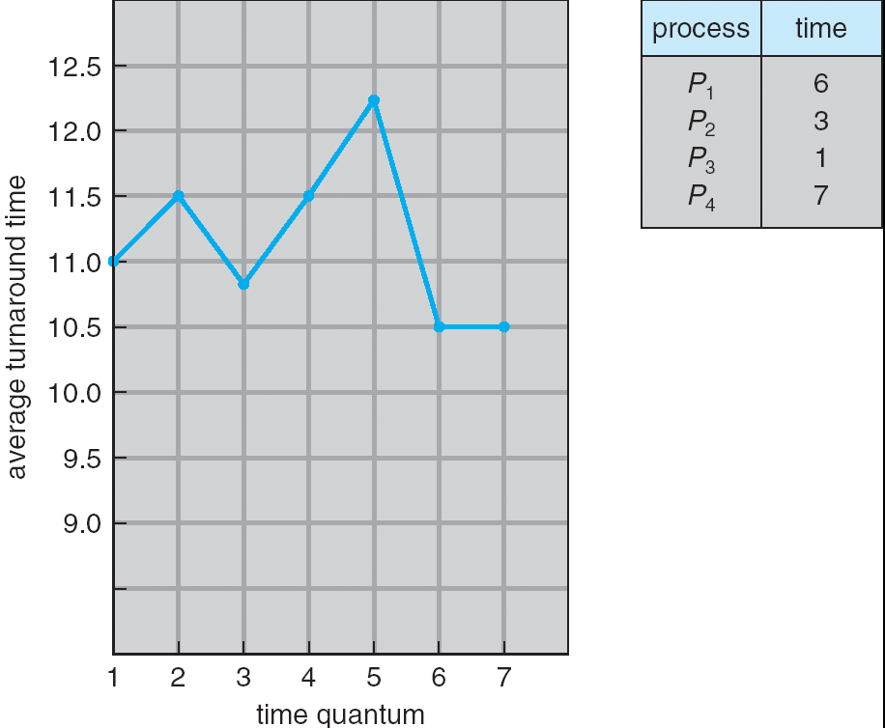
Tempo do processo médio vs. Time quantum

Slide 8
FIFO multi-nível
Multilevel queue
Fila de Ready é dividida em 2:
Foreground (interactiva)
Background (batch)
Cada Fila tem pode ter a sua politica de escalonamento
Foreground – RR
Background – FCFS
Escalonamento entre as 2 filas
Baseado em prioridades fixas
Só executar processos em background se fila Ready de foreground estiver vazia
Divisão do tempo (Time slice)
Cada fila tem um certo tempo de CPU disponível (Ex: 80% RR 20% FCFS)

Slide 9
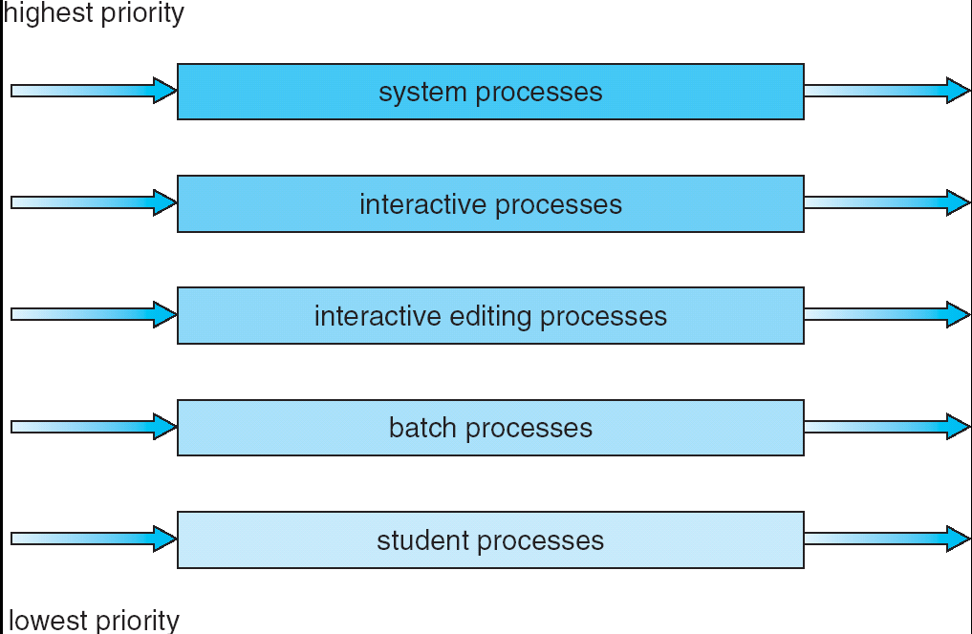
FIFO multi-nível

Slide 10
FIFO multi-nível com realimentação
Multilevel Feedback Queue
Um processo pode mover-se entre as várias filas
Parâmetros
Número de filas
Algoritmo de escalonamento de cada fila
Algoritmos de elevar e descer a prioridade de um processo
Algoritmo de atribuição da prioridade inicial de um processo

Slide 11
FIFO multi-nível com realimentação
Três Filas:
Q0 – RR com time quantum 8 ms
Q1 – RR com time quantum 16 ms
Q2 – FCFS
Escalonamento
Um novo processo começa em Q0. Se esgota os 8ms antes de bloquear, passa para Q1
Em Q1, se o processo ao executar esgota 16ms antes de bloquear passa para Q2

Slide 12
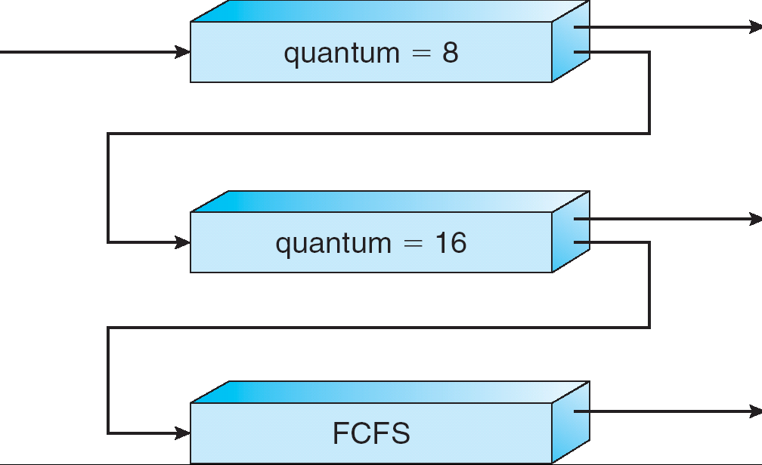
FIFO multi-nível com realimentação

Slide 13
Linux scheduler
o Linux considera três classes “clássicas” de scheduling, cada uma incorporando prioridades múltiplas, que, quando ordenadas por ordem decrescente de prioridade, são:
SCHED_FIFO – classe formada por processos cuja atribuição do processador só lhes é retirada quando processos da mesma classe, com prioridade mais alta, estão prontos a serem executados (priority superseded);
SCHED_RR – classe formada por processos cuja atribuição do processador esta condicionada a uma janela de execução, a atribuição do processador é-lhes retirada mais cedo quando processos da classe SCHED_FIFO, ou da mesma classe com prioridade mais alta, estão prontos a serem executados (priority superseded);
SCHED_OTHER – classe formada pelos processos restantes, o processador só é atribuído a processos desta classe se não houver outro tipo de processos prontos a serem executados;
as classes SCHED_FIFO e SCHED_RR estão associadas a processamento de tempo real e a processos de sistema e o valor das suas prioridades é fixo;
a classe SCHED_OTHER está associada aos processos utilizador;
Slides SO, ARB

Slide 14
Linux scheduler
Foram recentemente incorporadas no Linux novas classes de scheduling:
SCHED_DEADLINE – classe formada por threads de tempo real; para cada thread são indicados: período, deadline relativa e tempo de computação; escalonador usa algoritmo Global Earliest Deadline First; disponível desde kerner 3.14 (Março 2014)
SCHED_BATCH – escalonador assume que processos nesta classe são cpu-bound; usa timeslices maiores; aplica penalty quando processo acorda.
SCHED_IDLE – classe formada por processos de muito baixa prioridade; o valor nice não tem efeito neste processos
Slides SO, ARB

Slide 15
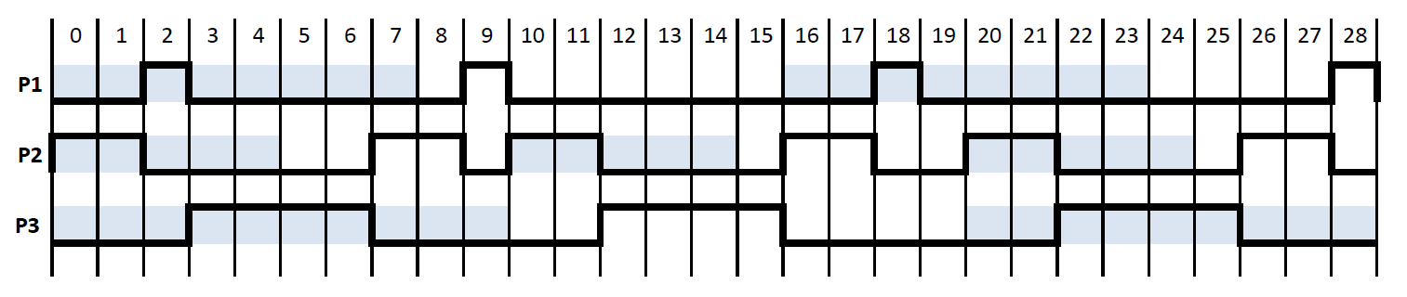
Ealiest Deadline First
Escolhe para execução sempre o processo que tem a deadline mais próxima
É óptimo do ponto de vista de que se é possível correr um conjunto de processos (com tempo de chegada, tempo de processamento e deadline) de forma a todos cumprirem as deadlines, o EDF cumpre as deadlines
Process | Execution Time | Period
P1 | 1 | 8
P2 | 2 | 5
P3 | 4 | 10

Slide 16

Linux: algoritmo até 2007
para a classe SCHED_OTHER, o Linux usava um algoritmo baseado em créditos no estabelecimento da sua prioridade;
no instante de recreditação i, a prioridade de cada processo (equivalente ao numero de créditos de execução que lhe são atribuídos) e calculada pela fórmula seguinte:
em que CPU_{j}(i) representa a prioridade do processo j (o número de créditos que lhe são atribuídos) no instante de recreditação i, CPU_{j}(i-1) o numero de créditos não usados pelo processo j no intervalo de recreditacao i-1, PBase_{j} a prioridade base do processo j e nice_{j} o valor de alteracão de prioridade dependente do utilizador (valor no intervalo -20 a 19);
Slides SO, ARB

Slide 17
Linux: algoritmo até 2007
o scheduler calendariza para execução o processo com mais créditos (maior prioridade); sempre que ocorre uma interrupção do RTC o processo perde um crédito; quando o número de créditos atinge o valor zero, o processo perde a posse do processador por esgotamento da janela de execução e outro processo é calendarizado;
quando já não há processos na fila de espera dos processos prontos a serem executados com créditos não nulos, procede-se a uma nova operação de recreditação que envolve todos os processos da classe, mesmo aqueles que estão bloqueados;
o algoritmo de scheduling combina, assim, dois factores, a história passada de execução do processo e a sua prioridade, e maximiza o tempo de resposta dos processos I/O-intensivos sem produzir adiamento indefinido para os processos CPU-intensivos.
Slides SO, ARB

Slide 18
Linux: algoritmo até 2007
Forças
Funciona!
Algoritmo (relativamente) simples
Fraquezas
Escalabilidade
Executa em O(n)
Timeslice médio grande
210ms
Prioridade a processos intensivos em I/O
Comportamento RealTime
Kernel não é preemtable

Slide 19
Linux: novo algoritmo
a partir da versao 2.6.23 do kernel, o Linux passou a usar um algoritmo de scheduling para a classe SCHED_OTHER conhecido pelo nome de justiça total (total fairness);
assuma-se um processador ideal que tem tantos elementos de processamento quantos os processos que correntemente coexistem; assim, se existirem N processos, o processador executa-los-á em paralelo distribuindo a potência de cálculo por todos eles de um modo uniforme (a velocidade de processamento será 1/N da velocidade se existisse um só processo em execução);
o algoritmo vai procurar modelar este comportamento num processador real;
são definidas duas variáveis associadas a cada processo:
tempo de execução virtual – tempo de execução associado ao processo se ele estivesse a ser executado no processador ideal;
tempo de espera – tempo real que o processo aguarda na fila de espera dos processos prontos a serem executados pela atribuição do processador;
Slides SO, ARB

Slide 20
Linux: novo algoritmo
o scheduler organiza os processos numa fila de espera dos processos prontos a serem executados única e calendariza para execução o processo cuja diferença entre o tempo de espera e o tempo de execução virtual é maior, procurando desta forma minimizar o grau de injustiça existente;
sempre que um processo é calendarizado para execução, o seu tempo de espera é decrementado do valor correspondente à janela de execução, o dos restantes presentes na fila de espera é incrementado do mesmo valor, e todos eles tem o tempo de execução virtual incrementado do valor de execução virtual;
os processos bloqueados mantêm os valores destas variáveis inalterados e não entram naturalmente no esquema de seleção enquanto não forem acordados;
o algoritmo de scheduling usa, pois, como elemento central de decisão, a história passada de execução do processo, não havendo propriamente uma distinção entre os processos I/O-intensivos e os processos CPU-intensivos.
Slides SO, ARB

Slide 21
Linux: novo algoritmo
Runqueue
1 por CPU
Representa as runnable tasks desse CPU
Tem 2 priority queues
Active e Expired
Priority Array
Desempenho O(1)
Permite acesso a tarefa com prioridade mais alta
Tarefas com mesma prioridade são servidas por ordem
Slides SO, ARB

Slide 22
Tópico prático: comando nice
Através do comando nice um utilizador pode baixar a prioridade a um processo
Executar program através de:
nice -20 program
O comando nice não tem grande efeito enquanto o número de processadores for suficiente para a execução de todas as tarefas/processos

Slide 23
Memória Virtual
Eficiência da utilização da memória
Memória deve ser partilhada pelos processos
Manter em memória apenas o necessário
Endereços usados pelos processos não são endereços da memória física
Segurança
Mecanismos de segurança que impeçam que um processo altere as zonas de memória dos outros processos.
Transparência
Processo tem acesso a muita memória (eventualmente mais do que a memória física)
Processo corre como se toda a memória lhe pertencesse
Partilha de memória
Vários processos acedem à mesma zona de memória (de forma controlada)

Slide 24
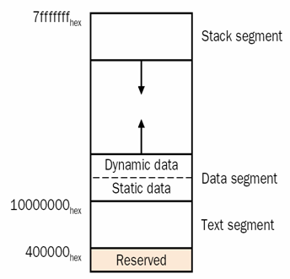
Memória virtual
Cada processo corre num espaço de endereçamento virtual (igual para todos)
Os endereços usados pelos processos e os endereços físicos que lhes correspondem podem ser distintos
Os endereços que o processo usa são virtuais, o mesmo endereço virtual de 2 processos pode corresponder a endereços físicos distintos
Os endereços da memória virtual têm de ser convertidos em endereços de memória física
Alguns endereços de memória virtual podem estar armazenados em disco

Slide 25
Mapeamento Virtual-Físico
É necessária a conversão (rápida) do endereço virtual para o endereço físico
Endereço virtual
Endereço físico

Slide 26
Memória física como cache
O conteúdo dos endereços virtuais pode ser armazenado em disco
Endereço virtual
Endereço físico
0:
0x10
0:
0x21
4:
0x3
4:
0x3
8:
0x33
12:
Disco
0x21
0x33
0x10

Slide 27
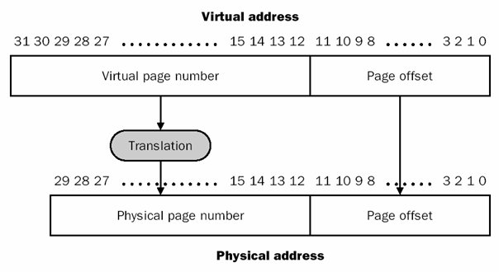
Endereço virtual paginado
Nº página virtual
Offset no interior da página
Tamanho da página?

Slide 28
Paginação e Segmentação
Paginação
Memória dividida em páginas
Páginas têm tamanho fixo
Fragmentação interna
Um processo necessita de um certo número de páginas livres
Segmentação
Memória dividida em segmentos
Segmentos podem ter tamanho variável
Fragmentação externa
Um processo necessita de uma zona contígua de memória livre para cada segmento

Slide 29
Segmentação
1
1
4
2
3
2
4
3
user space
physical memory space

Slide 30
Paginação e Segmentação
 | Página | Segmento
Palavras por endereço | 1 | 2 (seg. e offset)
Visível ao programador | Não | Depende
Substituir um bloco | Trivial | Difícil
Utilização memória | Fragmentação interna | Fragmentação externa
Acesso ao disco | Eficiente | Menos eficiente

Slide 31
Características de memória paginada
O custo de um page fault é muito elevado
Páginas são relativamente grandes para amortizar o tempo de acesso
4KB a 64KB
Usar uma organização completamente associativa
Page faults são tratados por software pois o atraso principal é o acesso ao disco.
Algoritmos mais sofisticados
Write-back

Slide 32
Encontrar uma página
Organização completamente associativa
Página virtual pode ser mapeada em qualquer página física
Reduzir page faults
Não é possível usar procura associativa
Tabela relaciona página virtual com a sua posição
Page table
Indexada por nº página virtual
Entrada indica posição real da página virtual
Cada processo tem a sua tabela de página

Slide 33
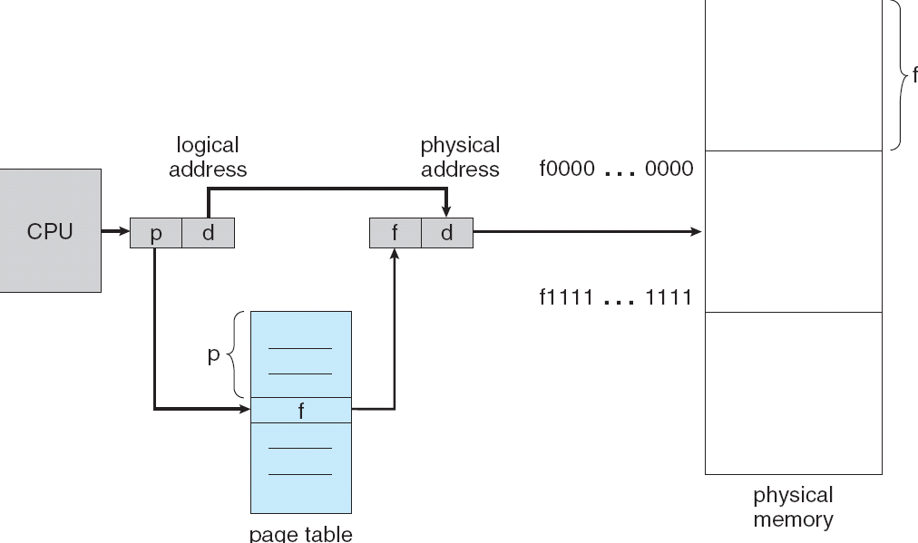
Tabela de página

Slide 34
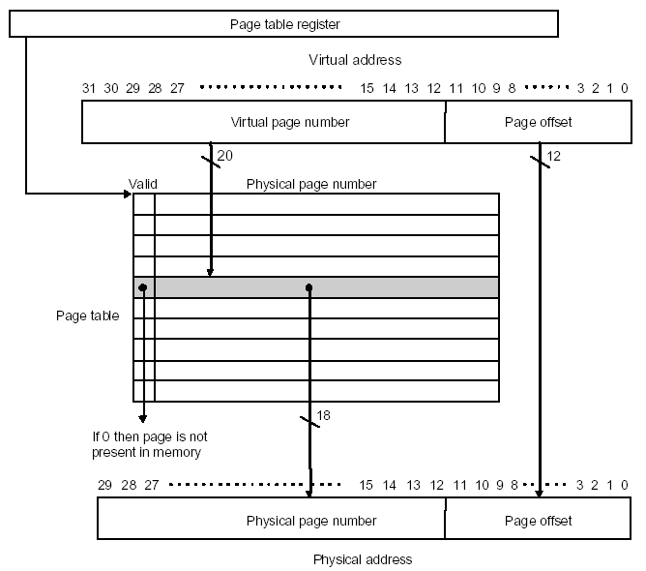
Tabela de página
Registo de tabela de página
Valid bit
Permissões

